Slide 1
МОУ СОШ с.Живайкино МО «Барышский район»
Николаева Ольга Алексеевна , учитель биологии,Высшей квалификационной категории
ИССЛЕДОВАТЕЛЬСКИЙ ПРОЕКТ
ВОССТАНОВЛЕНИЕ ЗОЛИНСКОГО ПРУДА

Slide 2
цель
Представить реализованный проект работы экологической группы обучающихся с 2005 по 2014 год
Задачи
Показать на примере отрицательное антропогенное влияние на смену биогеоценозов водных ресурсов

Slide 3
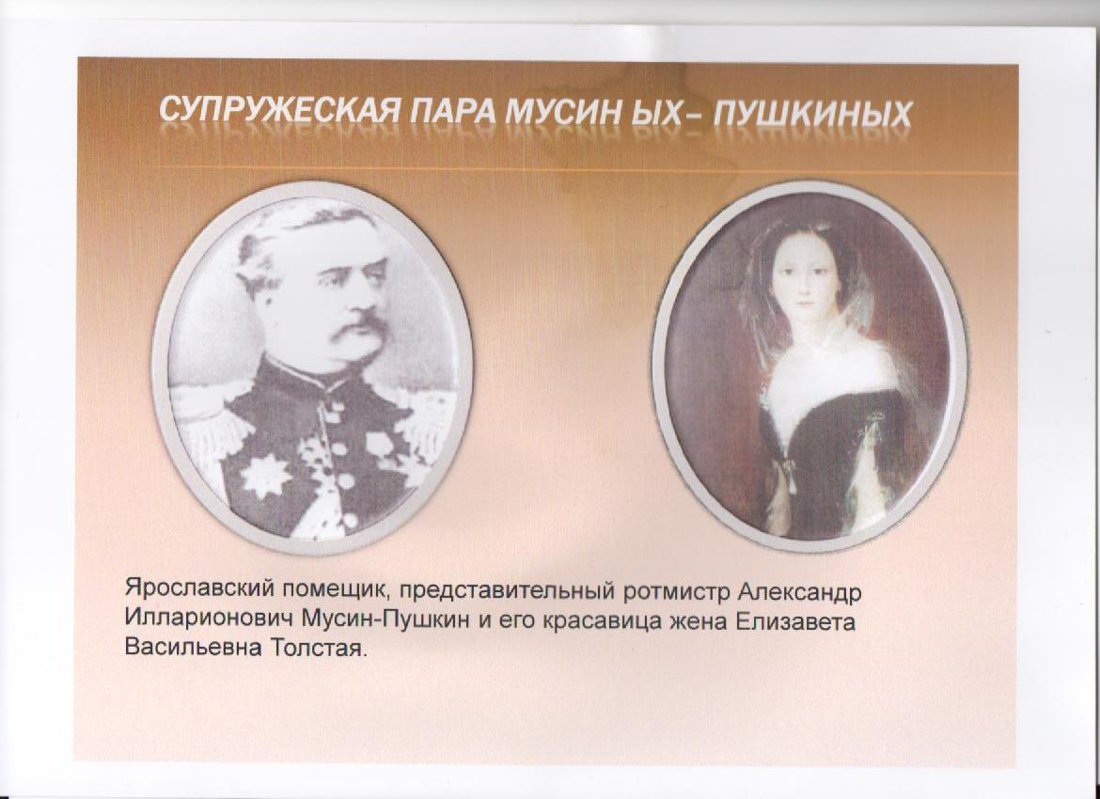
История возникновения природного комплекса село Золино и Золинский пруда
Село золино. Усадьба Мусиных- Пушкиных

Slide 4
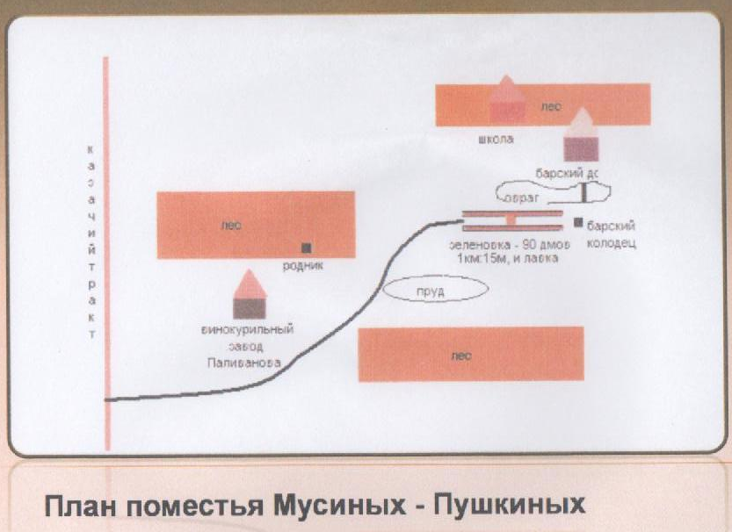
План поместья Мусиных- Пушкиных

Slide 5
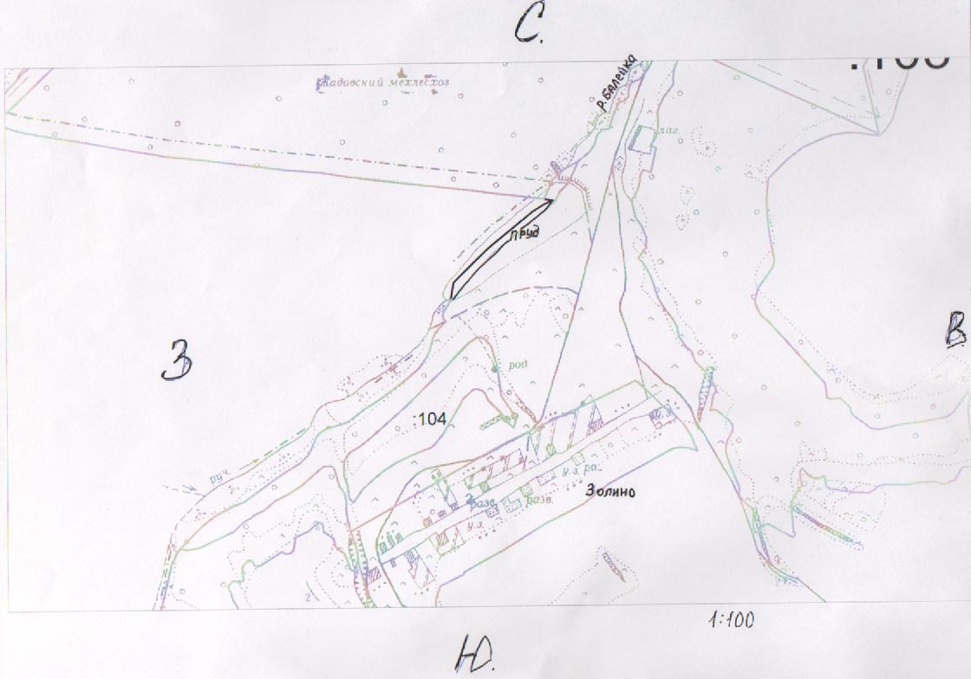
План- схема расположения пруда.

Slide 6
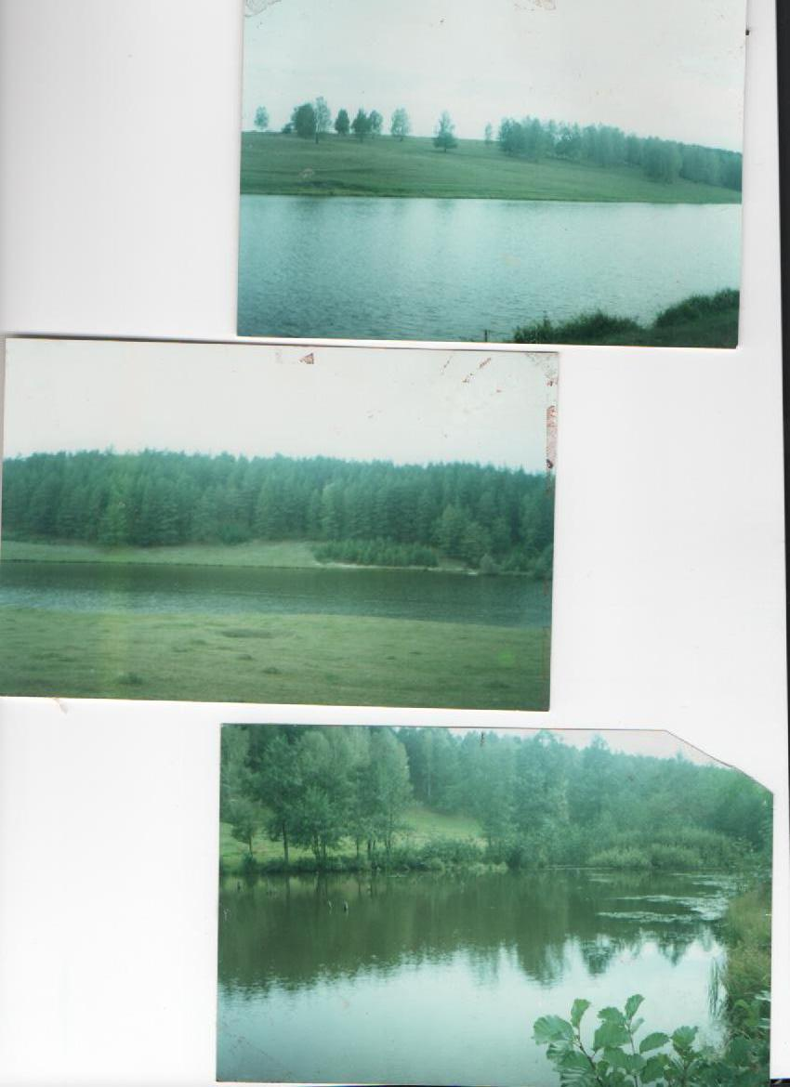
Один склон представлен Березником, другой Сосновым лесом в истоки пруда Кустарники.

Slide 7
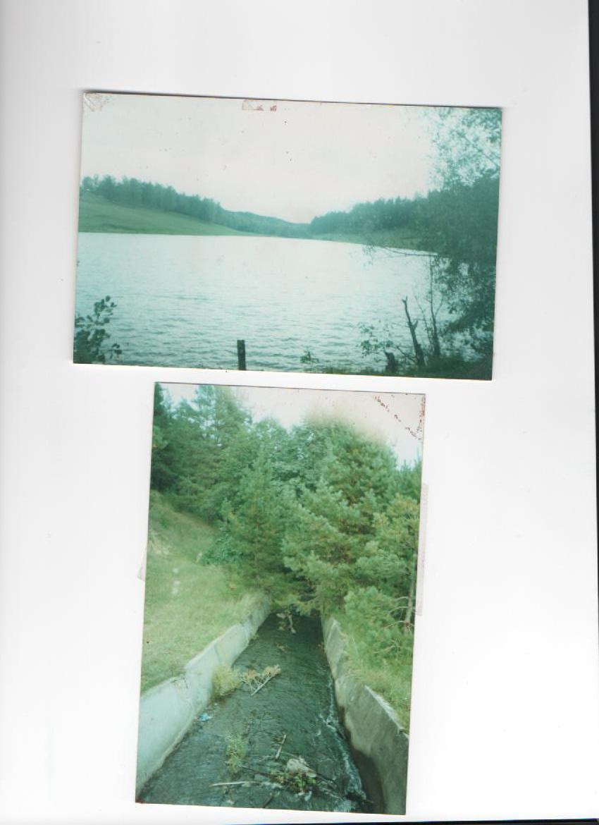
Хорошо сделан, укреплен слив.

Slide 8
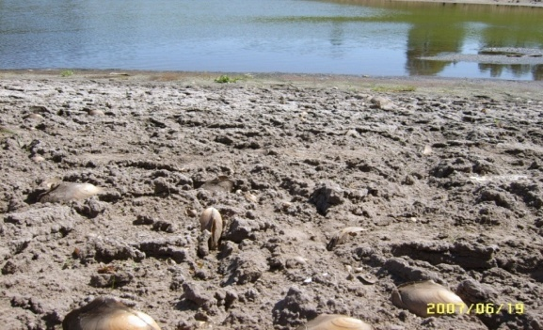
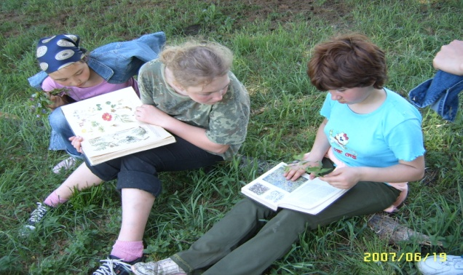
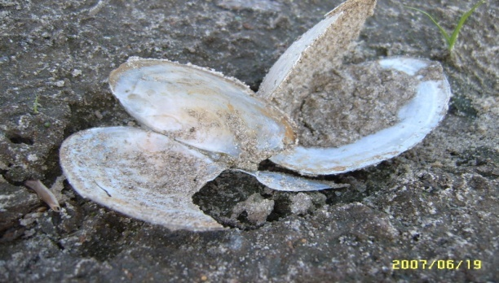
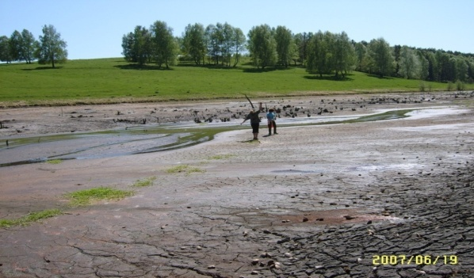
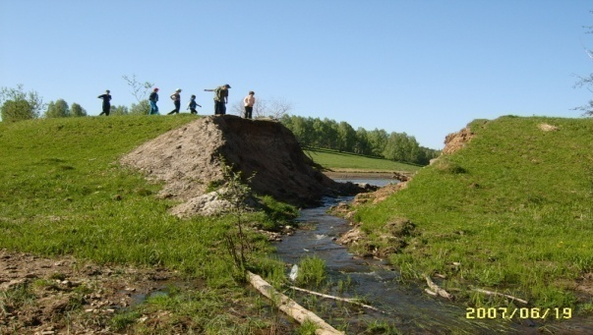
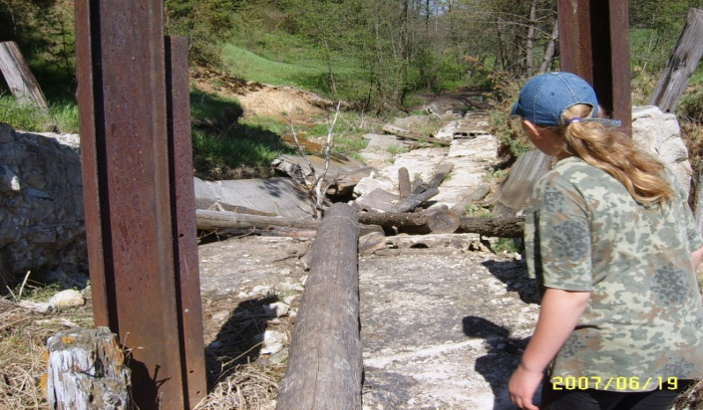
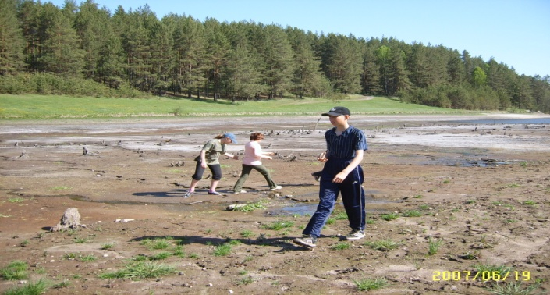
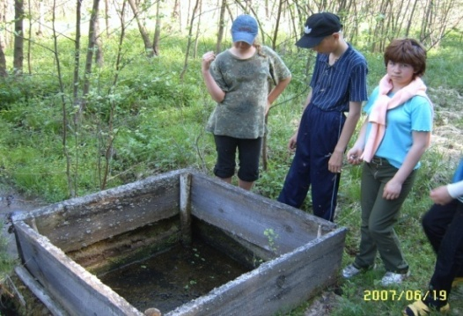
Состояние Золинского пруда 2005-2013год.

Slide 9
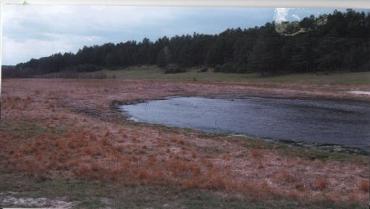
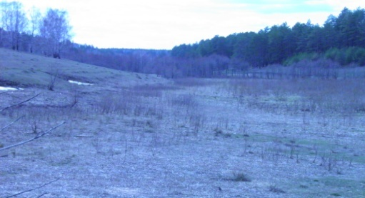
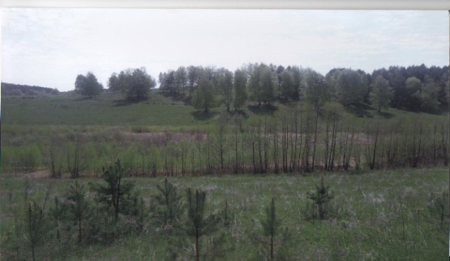
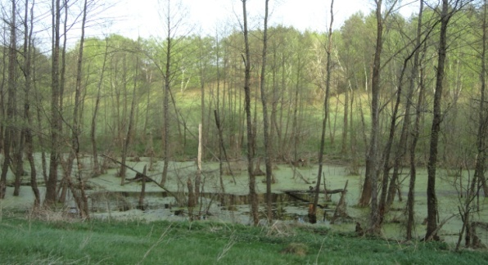
Зарастание пруда 2005-2013 гг.

Slide 10
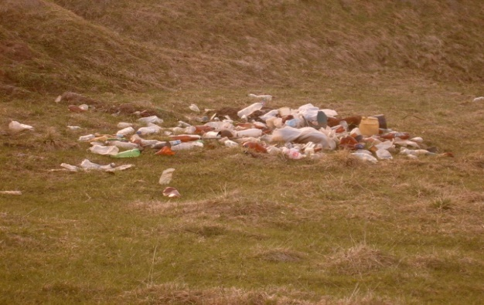
Скопление мусора на территории пруда

Slide 11
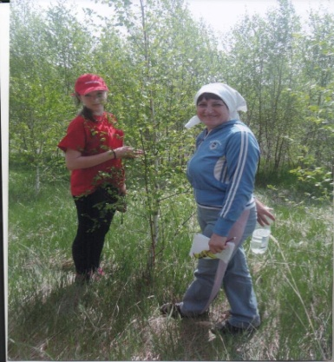
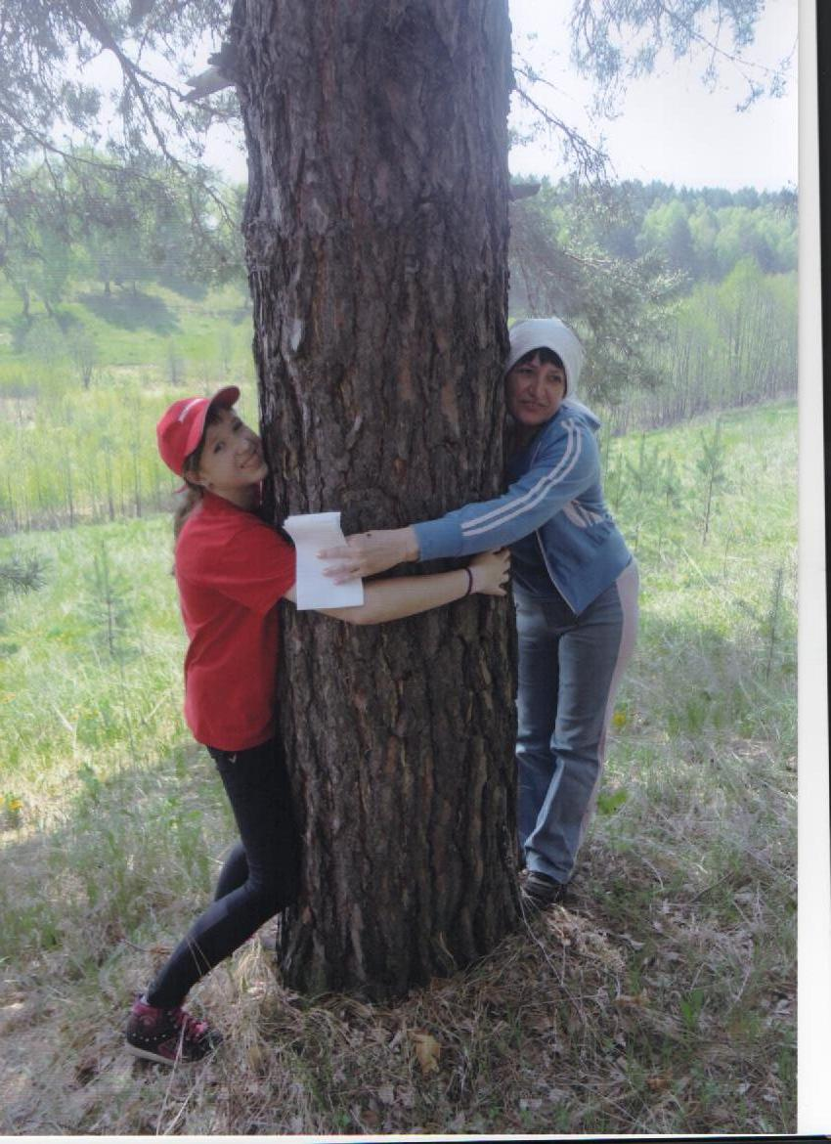
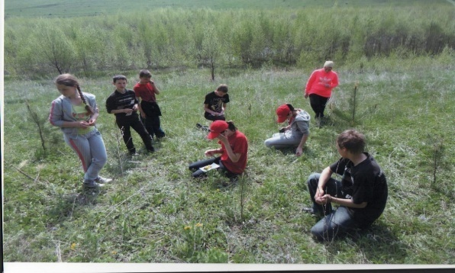
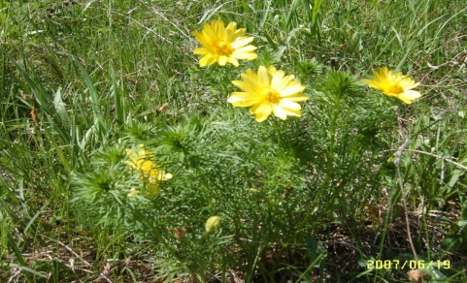
Дно пруда представляет заросли деревьев с 2005 года
Экологическая операция «Парк моего детства»
Экологическая операция «Первоцветы»

Slide 12
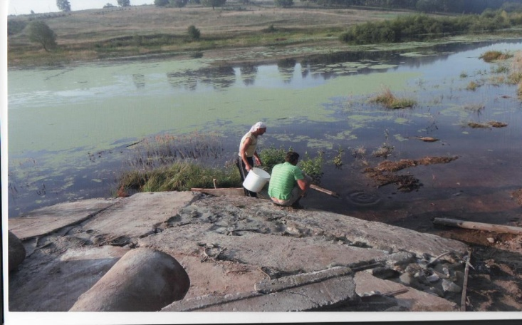
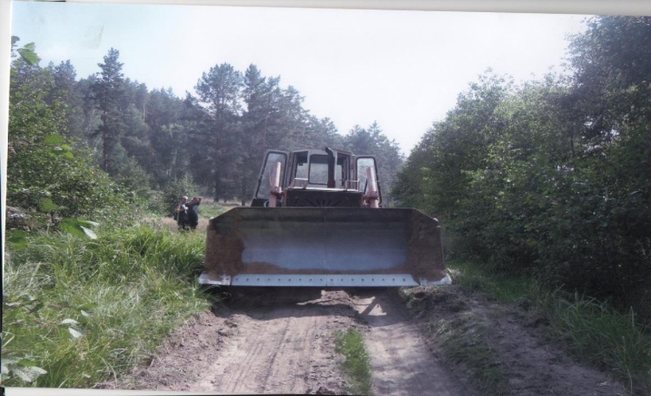
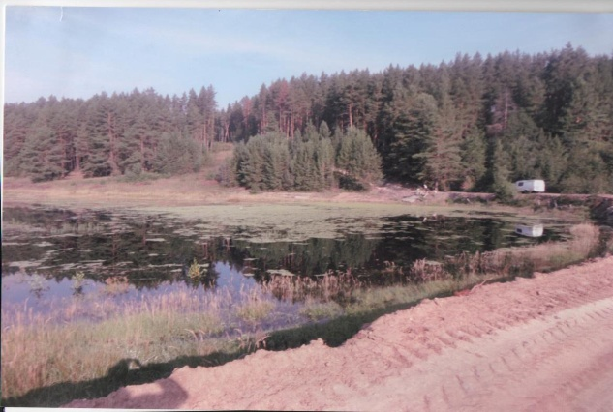
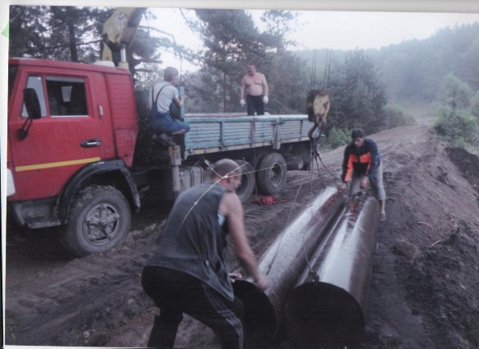
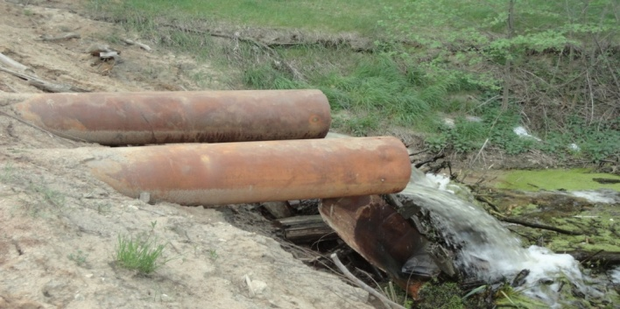
Состояние Золинского пруда 2013-2014годы.

Slide 13
Социологический опрос.
1. Как вы оцениваете экологическое состояние Золинского пруда?

Slide 14
2. Каково значение Золинского пруда для местных жителей?
а) Единственное место отдыха для жителей – 67 % б) Хорошая рыбалка – 13% в) Другое – 2%

Slide 15
3. Необходимо ли восстановление Золинского пруда?

Slide 16
4.Какие меры можно предпринять для восстановления Золинского пруда?
произвести очистку пруда – 56% привлечь спонсоров для восстановления пруда – 12% создание краеведческого маршрута для ознакомления жителей района с достопримечательностями территории- 42% запретить подъезд автомобилей к пруду – 8% разнообразие видового состава рыб – 16% запретить разведение костров на территории пруда – 8%

Slide 17
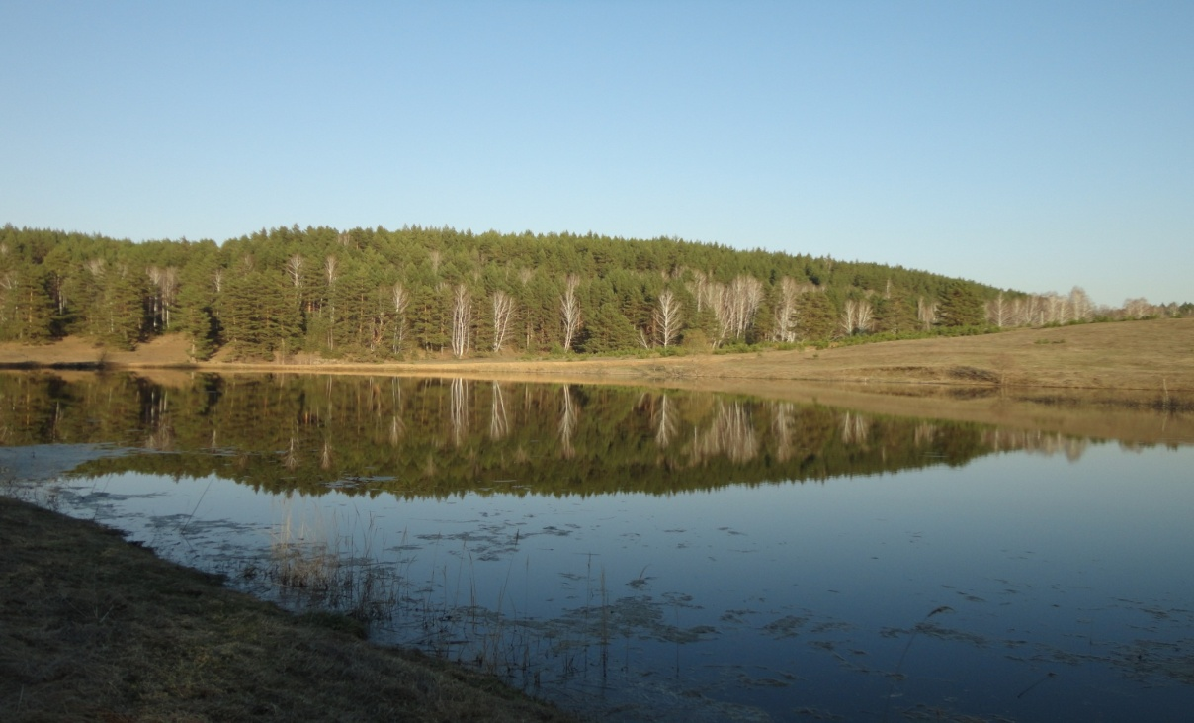
Золинский пруд сегодня. 2014 год

Slide 18
Меры по охране пруда (программа действий)
производить очистку пруда;
организовать экологическую трапу;
запретить разведение костров на территории и на берегу пруда;
изучить видовой состав биогеоценоза Золинский пруд;
обеспечить охрану пруда и водоохранные зоны в соответствии с требованиями Водного Кодекса Российской Федерации.

Slide 19
В проекте участвовали обучающиеся МОУ СОШ с.Загарино МО «Барышский район» с 2005 -2014 года.
Мясникова Екатерина Владимировна
Маслова Татьяна Александровна
Егорова Дарья Игоревна
Илюшкина Анастасия Александровна
Оздоева Заира Мухамедовна
Ховрина Ксения Владимировна
Муллова Александра Вячеславовна
Русова Ирина Николаевна
Макарычева Жанна Сергеевна
Нуйкина Анна Викторовна

Slide 20
СПОНСОРЫ, ЗАИНТЕРЕСОВАННЫЕ ЛЮДИ оказавшие посильную помощь в восстановлении пруда
Тимонин Виктор Николаевич
Князькин Александр Петрович
Главные врачи
Кудряшов Юрий Викторович
Сятойкин Игорь Николаевич
Муллов Вячеслав Анатольевич
Муллов Александр Анатольевич
Чиндин Сергей Петрович
Николаев Кирилл Владимирович
Николаева Виктория Олеговна
Николаев Павел Кириллович
Ховрин Владимир Николаевич
Радионова Татьяна Николаевна
Ильина Людмила Николаевна
Глухова Лариса Александровна

Slide 21
Реализация проекта
I Краеведение 1.1.Составить карту- маршрут «Экологическая тропа Золинский пруд» II Экология. 2.1. Составить паспорта трех золинских родников. 2.2. Составить флористический список биоценозов Золинского пруда. 2.3. Поддерживать экологическое состояние Золинского пруда 2.4.Сбалансировать видовой состав Золинского пруда. III Взять информацию о Зеленовке по эрам, в археологическом Московском музее. IV Местный национальный состав населения. Их традиции, фольклор.

